Slide 1

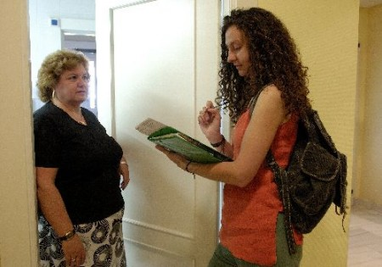
ENCUESTA CARA A CARA
SONORA
ENCUESTA SOBRE NAME ID, TENDENCIAS Y PREFERENCIAS ELECTORALES EN SONORA
Junio de 2012

Slide 2

Ficha Metodológica
Tipo de estudio | Encuesta en vivienda persona a persona
Objetivo de la investigación | Medición de preferencias y tendencias electorales, conocimiento de nombre NAME ID.
Fecha del levantamiento | Del 10 al 12 de Junio de 2012
Población objetivo | Hombres y mujeres mayores de edad, residentes de los 10 municipios de Sonora con el mayor Listado Nominal
Método de recolección de datos | Entrevistas personales cara a cara en vivienda, aplicando un cuestionario en papel por encuestadores
Método de recolección de la información electoral | Una boleta simulada, llenada por el encuestado y depositada en una mochila
Longitud de la entrevista | 5 minutos en promedio
Confianza y Margen de Error | 97 % +/- 3.2
Tasa de Rechazo | 28.84%
Esquema de selección de la muestra | En los 10 municipios con el mayor listado nominal de Sonora y en base a su última actualización, se tomaron de manera aleatoria 108 secciones, de las cuales 12, corresponden a secciones rurales. Dentro de cada sección de manera sistemática con arranque aleatorio simple se escogieron 5 manzanas y en cada una de ellas se realizaron 2 encuestas. En Hermosillo hubo una sección que por su dimensión de electores se aplicaron 30 encuestas y en 2 secciones se aplicaron 20 y en 4 secciones 11. En todas las demás secciones seleccionadas se aplicaron 10 encuestas.
Total de la muestra | 1,144
Hermosillo | 400
Ciudad Obregón | 210
Nogales | 122
San Luis Río Colorado | 100
Navojoa | 80
Guaymas | 80
Agua Prieta | 42
Huatabampo | 40
Caborca | 40
Etchojoa | 30

Slide 3
Ficha Metodológica
Municipio | Secciones
Hermosillo | 36
Ciudad Obregón | 21
Nogales | 12
San Luís Río Colorado | 10
Navojoa | 8
Municipio | Secciones
Guaymas | 8
Agua Prieta | 4
Huatabampo | 4
Caborca | 4
Etchojoa | 3
Método de Edición | Captura de Datos en Visual FoxPro 6.0 y validación en Excel
Aclaración | Los resultados presentados sólo son válidos para expresar las preferencias electorales de la población objetivo en la fecha del 10 al 12 de Junio del 2012.
Personal participante
Director del proyecto | 1
Coordinadores Generales | 2
Encuestadores | 20
Supervisores de campo | 6

Slide 5
Edades

Slide 6
Ocupación

Slide 7
Nivel Socioeconómico

Slide 8



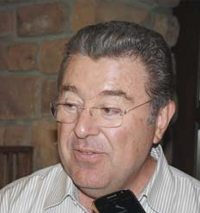
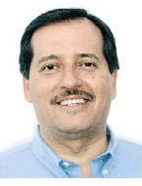
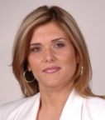
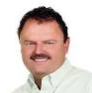
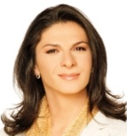

Preferencias para Senadores de la República con Boleta Simulada
38.11%
Preferencia Bruta
30.16%
25.17%
6.56%
INDECISOS

Slide 9
Preferencias para Senadores de la República con Boleta Simulada
50.93%
Preferencia Efectiva
40.30%
8.76%

Slide 10
Preferencias para Senadores de la República

Slide 11
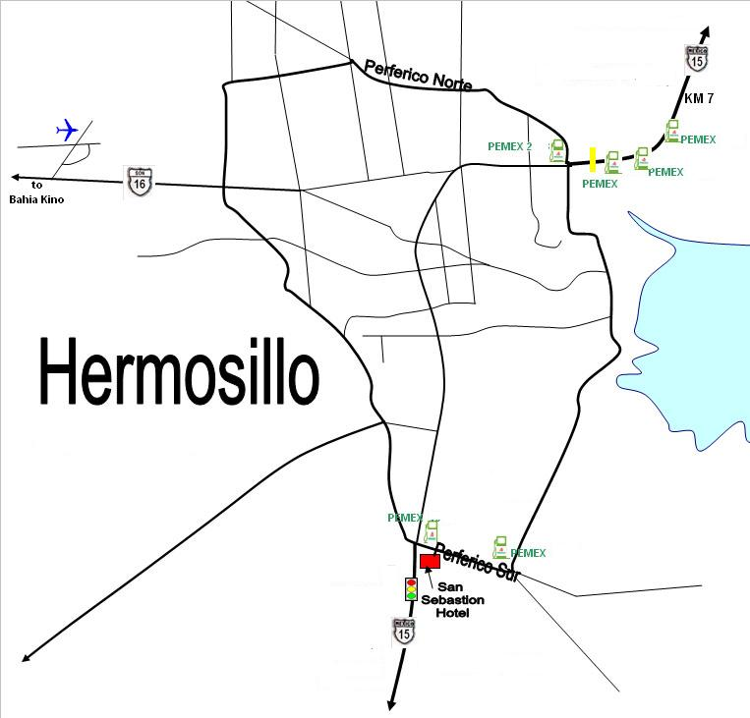
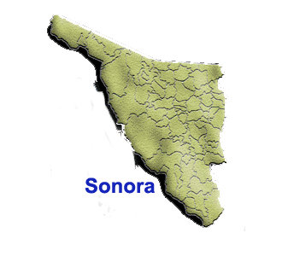





Preferencia Presidencial con Boleta Simulada
Por zonas
Zona Norte
26.27%
37.50%
Hermosillo
9.54%
No manifiesta
25.99%
Zona Sur
35.25%
27.73%
32.75
43.41%
4.00%
6.82%
No manifiesta
28.00%
No manifiesta
21.36%

Slide 12
Distribución del voto por género, grupos de edad y nivel socioeconómico
Por genero
30.16%
Por edad
Nivel Socioeconómico

Slide 13
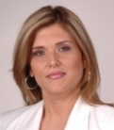
Distribución del voto por género, grupos de edad y nivel socioeconómico
Por genero
38.11%
Por edad
Nivel Socioeconómico

Slide 14

Distribución del voto por género, grupos de edad y nivel socioeconómico
Por genero
6.56%
Por edad
Nivel Socioeconómico

Slide 15




¿Hay algún partido con el cuál se sienta Usted más identificado que con los demás?
27.97%
26.31%
2.36%
0.78%
0.17%
0.09%
0.44%
Ninguno
37.24%
NS/NC
4.63%

Slide 16
¿Cuál sería el partido por el que definitivamente nunca votaría?
12.24%
17.83%
25.96%
11.36%
3.32%
3.41%
1.66%
Candidato
15.30%
NS/NC
8.92%

Slide 17
El día de la elección, en la casilla federal a usted le entregarán 3 boletas, una para Presidente, una para Senadores de la República y otra para Diputado Federal, ¿Acostumbra votar en las 3 por un solo partido o por más?

Slide 18
Podría decirme por favor ¿Qué día decide Usted por quién va a votar?

Slide 19
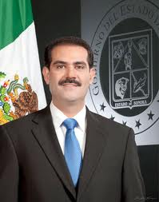
Calificación del Gobernador del Estado
7.30

Slide 20
¿Cuál considera que es actualmente el principal problema en su municipio?

Slide 21
Sí tuviera frente a usted a algún candidato a un puesto de elección ¿Qué obra le pediría para su comunidad?

